Slide 1
Интегрированное предметно-языковое обучение
Е.Б. Коломейцева
кандидат филологических наук, доцент кафедры интенсивного обучения РКИ
РГПУ им. А.И.Герцена

Slide 2
План лекции
Соотнесение ИПЯзО с принципами учебной деятельности.
Определение ИПЯзО.
Принципы введения и виды ИПЯзО.
Работа с текстами в ИПЯзО.

Slide 3
ОБЩИЕ ПРИНЦИПЫ, ПО КОТОРЫМ РЕАЛИЗУЕТСЯ ИНТЕГРИРОВАННОЕ ПРЕДМЕТНО-ЯЗЫКОВОЕ ОБУЧЕНИЕ
Принцип интегративности.
Принципы интерактивного обучения.
Принципы межпредметности и метапредметности.

Slide 4
ПРИНЦИП ИНТЕГРАТИВНОСТИ
В целом под «интегративностью» понимают соединение разрозненных частей в целое. Интегративный подход в педагогике ученые трактуют по-разному. И.А. Зимняя, Е.В. Земцова определяют интегративный подход как «целостное представление совокупности объектов, явлений, процессов, объединяемых общностью как минимум одной из характеристик, в результате чего создается его новое качество».
В.М. Лопаткина считает, что интегративный подход – средство, которое обеспечивает «целостность картины мира; способствует развитию способностей человека к системному мышлению при решении теоретических и практических задач».

Slide 5
ПРИНЦИП ИНТЕРАКТИВНОСТИ
Интерактивное обучение - это, прежде всего, диалоговое обучение, в ходе которого осуществляется взаимодействие преподавателя и обучающегося. Особенности этого взаимодействия состоят в пребывании субъектов образования в одном смысловом пространстве, совместном погружении в проблемное поле решаемой задачи, согласованности в выборе средств и методов реализации решения задачи; совместном вхождении в близкое эмоциональное состояние, переживании созвучных чувств, сопутствующих преодолению проблемы.

Slide 6
Модели обучения
пассивная - студент выступает в роли "объекта" обучения (слушает и смотрит);
2. активная - студент выступает "субъектом" обучения (самостоятельная работа, творческие задания, курсовые работы/проекты и т.д.);
3. интерактивная – взаимодействие, равноправное партнерство.

Slide 7
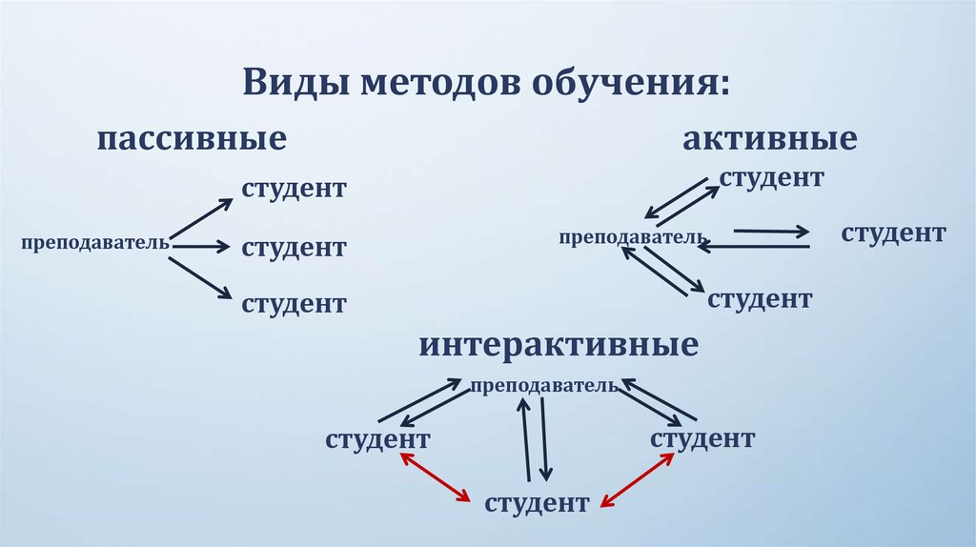
Интерактивное обучение означает способность взаимодействовать или находится в режиме беседы, диалога с кем-либо (человеком) или чем-либо (например, компьютером).
Интерактивное обучение – это, прежде всего, диалоговое обучение, в ходе которого осуществляется взаимодействие преподавателя и обучающегося.

Slide 8
Обязательные условия организации интерактивного обучения:
доверительные, по крайней мере, позитивные отношения между обучающим и обучающимися;
демократический стиль;
сотрудничество в процессе общения обучающего и обучающихся между собой;
опора на личный опыт обучающихся, включение в учебный процесс ярких примеров, фактов, образов;
многообразие форм и методов представления информации, форм деятельности обучающихся, их мобильность;
включение внешней и внутренней мотивации деятельности, а также взаимомотивации обучающихся.

Slide 9
Формы интерактивных уроков
творческие задания;
работа в малых группах;
обучающие игры (ролевые игры, имитации, деловые игры и образовательные игры);
использование общественных ресурсов (приглашение специалиста, экскурсии);
социальные проекты и другие внеаудиторные методы обучения (соревнования, интервью, фильмы, спектакли, выставки);
изучение и закрепление нового материала (интерактивная лекция, работа с наглядными пособиями, видео- и аудиоматериалами, «обучающийся в роли преподавателя», «каждый учит каждого», мозаика (ажурная пила), использование вопросов, сократический диалог);
тестирование;
разминки;
обратная связь;
дистанционное обучение.
обсуждение сложных и дискуссионных вопросов и проблем (займи позицию, шкала мнений, ПОПС-формула);
разрешение проблем («дерево решений», «мозговой штурм», «анализ казусов», «переговоры и медиация», «лестницы и змейки»);
тренинги.

Slide 10
Принципы межпредметности и метапредметности
Принцип межпредметности подразумевает связь предметов учебного плана между собой. Межпредметные связи способствуют повышению теоретического и научного уровня обучения, их осуществление способствует приобщению школьников к системному методу мышления; формируют научное мировоззрение учащихся; обеспечивают систему в организации предметного обучения.
Cогласно требованиям ФГОС в основе современного образования должен лежать принцип метапредметности. Метапредметность не равна межпредметности.
Межпредметность можно определить как объединение неких пограничных, смежных явлений из различных предметных областей, в то время как метапредметность – это обращение к основам предмета, его изначальному смыслу, что в теории ведет к целостному образному восприятию мира, к универсальной надпредметной деятельности. Метапредметность, в первую очередь, способ мышления и получения универсального знания, не привязанного к отдельным предметам и в тоже время включающий их.

Slide 11
Метапредметность подразумевает обучение детей приемам, техникам, схемам, образцам познавательной деятельности, которые могут и должны использоваться не только при изучении различных дисциплин, но и во внешкольной жизни.
Существует ряд образовательных методик, подходов и технологий, которые включают в себя элементы метапредметного обучения, среди них развивающее обучение Эльконина – Давыдова, мыследеятельностная педагогика, коммуникативная дидактика и др.
Значительный вклад в развитие метапредметности внес отечественный педагог и психолог, профессор Юрий Вячеславович Громыко. В конце прошлого века научная группа под его руководством разработала технологию обучения, подразумевающая изучение в школе метапредметов.
Метапредмет – это образовательная форма, которая основывается на мыследеятельностном типе интеграции учебного материала и выстраивается поверх традиционных школьных дисциплин.

Slide 12
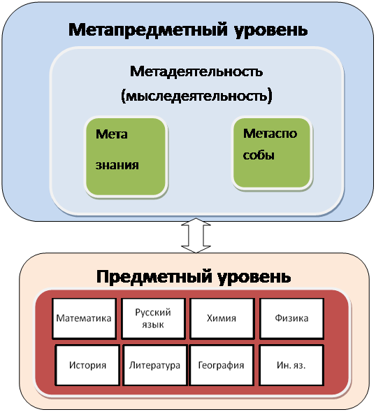
Ю. Громыко выделил следующие метапредметы: «Знание», «Знак», «Проблему» и «Задачу». Каждый из них имеет свои цели:
«Знак» – формирование у ребят способности схематизации, умения через схемы выражать то, что они понимают, хотят сказать и сделать.
«Знание» – формирование своего блока способностей, в частности, умение работать с понятиями, с системами знаний.
«Проблема» – умение организовывать и вести диалог, развитие способностей целеполагания, самоопределения и т.д.
«Задача» – решение задач разных типов из разных областей знания.

Slide 13
Наиболее оптимальным способом использования метапредметности становится внедрение интегрированных курсов или уроков, применение элементов метапредметности на традиционных занятиях. Это может быть защита проекта, работа в рамках интегрированных занятий.
Иностранный язык предполагает широкое использование метапредметных связей. Например,
РКИ + литература;
РКИ + история;
РКИ + география.

Slide 14
ИНТЕГРИРОВАННОЕ ОБУЧЕНИЕ
Интегрированность – объединение разрозненных частей в одно целое. В учебном процессе, например, объединение иностранного языка и предмета основной программы в рамках ИПЯзО – интегрированного предметно-языкового обучения.

Slide 15
Интегрированное предметно-языковое обучение (ИПЯзО)
Это вид преподавания, когда дисциплины или разделы дисциплин преподаются на иностранном языке,
причём иностранный язык является не целью, а средством обучения для изучения других предметов учебного плана. Такая учебная технология применялась и раньше.
(может также встречаться под названиями CLIL, ПИЯзО).

Slide 16
Ученые, занимавшиеся разработкой проблемы:
Западные исследователи: Д. Марш (D. Marsh), Д. Койл (D. Coyle), О. Мейер (O. Meyer) и др.
Термин Content and Language Learning - Д. Марш, 1994 г. (D. Marsh – The Emergence of CLIL in Europe 1958-2002. Finland, 2002.)
Россия: исследования Л.П. Клобуковой, Е.А. Хамраевой, Л.М. Саматовой, О.Е. Дроздовой, А.Д. Шмелева по ИПЯзО.
ИПЯзО – аббревиатура, введенная Е.А. Хамраевой.
См. лекцию З.Ф. Юсуповой (портал Good Russian или youtube).

Slide 17
ПРИНЦИПЫ ВВЕДЕНИЯ ИПЯзО в урок:
Повторение фразы или слова в разных контекстах. –Дает возможность учащимся практиковать употребление в разных контекстах, дает понимание, закрепляет в памяти новый материал.
Использование жестов и картинок. Пример: глагол «спать» - складываем ладони, изображаем. Тема «еда» - показ картинок по теме и т.п.
Наглядные пособия, реквизит – от карточек до моделей, видео, слайдов, таблиц и прочего. Все это помогает учащимся лучше ориентироваться в иноязычном языковом материале.

Slide 18
ПРИНЦИПЫ ВВЕДЕНИЯ ИПЯзО в урок:
Введение новой лексики и понятий методом «перевернутый класс/предобучение» - сначала студентам дается список слов на дом или разбирается в классе. Только затем ведется урок с новой лексикой.
Принцип поддержки учащихся.
Введение грамматики в фоновом режиме: грамматика не объясняется как отдельное явление, а, например, в ходе объяснения текста попутно разъясняется грамматическое явление (например, почему там совершенный вид глагола).

Slide 19
ПРИНЦИПЫ ВВЕДЕНИЯ ИПЯзО в урок:
Чередование языка и заданий. Например, сначала студентам раздается текст на русском языке с вопросами. После работы на понимание текста и ответов на вопросы можно дать письменное задание на узбекском на понимание, что позволит проконтролировать, насколько хорошо студенты усвоили текст. Можно чередовать письменные и устные задания, что задействует разные языковые навыки.
Ролевая игра –традиционно используемый в языковом обучении метод.

Slide 20
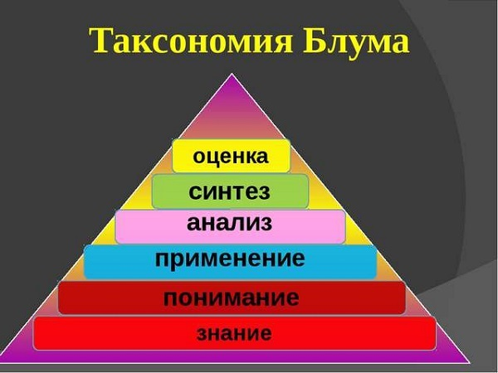

Slide 21
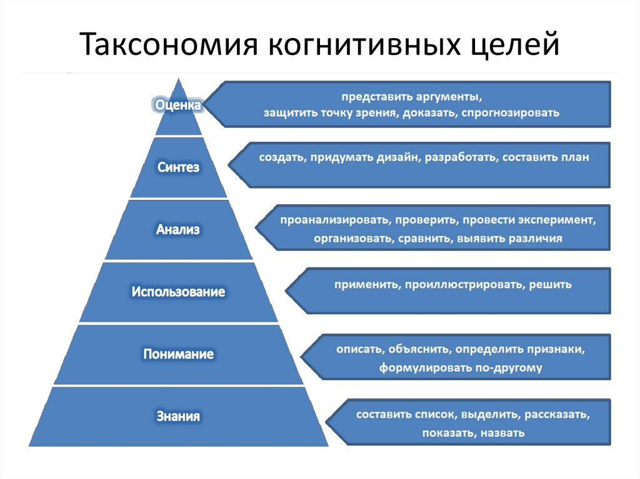
Таксономия Блума
Пример в планировании урока:
После изучения урока…
Ученики смогут: назвать 10 животных, живущих в джунглях.
Ученики смогут: догадаться, чем питаются эти животные;
Ученики смогут: составить простейшую пищевую цепочку с участием этих животных;
Ученики смогут: классифицировать животных по видам (млекопитающие, рептилии и т.д.);
Ученики смогут: планировать пути сохранения редких видов животных;
Ученики смогут: на основе картинок животных редких видов нарисовать свое животное.

Slide 22
Какое бывает ИПЯзО?
Тип ПИЯзО | На что ориентирован | Время | Контекст использования
«Мягкое ИПЯзО» «Жесткое ИПЯзО» | Ориентация на язык | По 45 минут раз в неделю | Во время языкового учебного курса только некоторые темы касаются другого предмета программы
 | Язык и предмет в пропорции 50/50 | 15 часов в семестр | Из учебного плана дисциплины выбирается часть тем, которые даются на целевом языке
 | Ориентация на предмет | 50% учебного плана | 50% учебной программы преподается на целевом (русском в нашем случае) может дублировать темы или давать новую информацию.

Slide 23
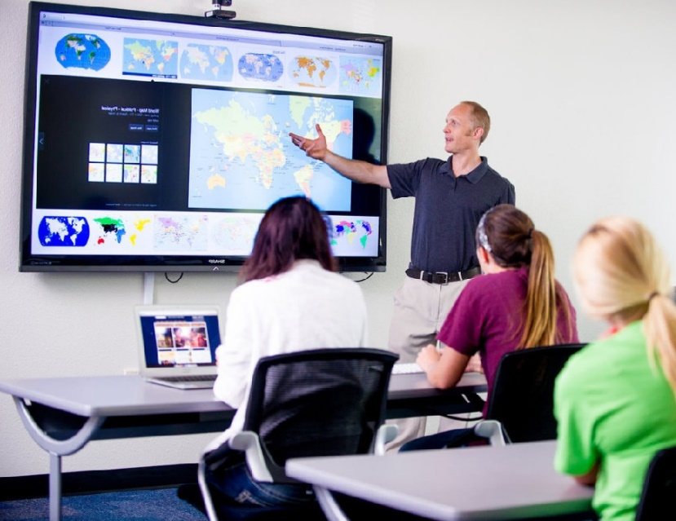
Стратегии и учебные задания (интерактив):
Мозговой штурм;
Дать ученикам закончить рассуждение учителя;
Открытые вопросы;
Дискуссии;
Групповое или попарное обсуждение;
Подготовка докладов
(сами ищут информацию);
PowerPoint презентации;
Ролевая игра или дебаты.

Slide 24
Примеры заданий и виды активностей
Навык ученика | Виды активностей | Примеры заданий в классе
Узнавание (того, что он знает) | Скажите, вспомните, соотнесите и т.д. | Литература: приведите пример стихов об осени
Идентифицирование (построение связей между предметами) | Назовите, соотнесите, установите соответствие и т.д. | Музыка: назовите музыкальные инструменты, которые вы видите на картинке
Классифицирование (умение строить классификации, располагать объекты в иерархии) | Выстройте по порядку, организуйте, заполните список по порядку и т.д. | История: допишите даты к следующим событиям, расположите их в правильном порядке

Slide 25
Примеры заданий и виды активностей
Навык ученика | Виды активностей | Примеры заданий в классе
Идентифицирование (по рангу и другим параметрам) | Расположите по размеру, в порядке возрастания, убывания | География: расположите страны в порядке убывания территории.
Умение определять (что есть что, дефиниции) | Расскажите, определите, объясните, покажите и т.п. | ИЗО: покажите, какие цвета были использованы на картине.
Умение сравнивать объекты | Сравните, разделите, определите разницу между… | География: сравните столицу своей страны и столицы других государств.

Slide 26
Примеры заданий и виды активностей
Навык ученика | Виды активностей | Примеры заданий в классе
Угадывание | Угадайте, догадайтесь по…, предположите | Химия: догадайтесь, что произойдет с веществом при добавлении воды
Рассуждение | Расскажите, сделайте заключение, вывод, предложите решение проблемы | Экология: предложите пути решения проблемы загрязнения окружающей среды
Креативное мышление | Представьте себе, придумайте план, опишите ситуацию, опишите | Обществознание: придумайте эмблему нового государства, опишите его основные принципы

Slide 27
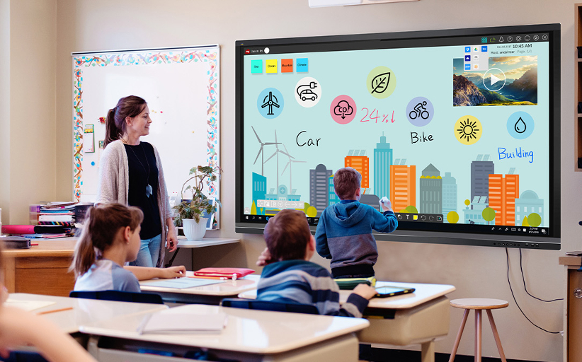
Работа с текстом в рамках ИПЯзО.
Учебные тексты для школ:
Текст-описание;
Текст-рассуждение;
Текст-повествование;
Работа с учебно-научными текстами включает:
умение понимать прочитанное,
умение трансформировать информацию,
умение делиться полученной информацией,
умение структурировать текст, умение составлять свои тексты (самостоятельное конструирование – обязательный элемент работы).

Slide 28
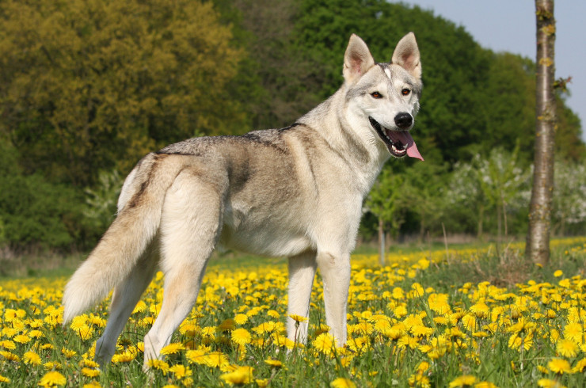
ПРИМЕР РАБОТЫ НА УРОКЕ, ПОСТРОЕННОМ ПО ПРИНЦИПАМ ИПЯзО (РКИ + БИОЛОГИЯ)
Текст-описание, подготовка к работе.
(Задача: подготовить к пониманию прочитанного, анализу информации, навык угадывания)
Предтекстовая работа (говорение)
Посмотрите на картинку. Как вы думаете, о чем будет текст?
У вас есть собаки? Что вы о них знаете?
Разберите, из каких частей состоит слово «млекопитающее», что оно означает?

Slide 29
ПРИМЕР РАБОТЫ НА УРОКЕ, ПОСТРОЕННОМ ПО ПРИНЦИПАМ ИПЯзО (РКИ + БИОЛОГИЯ)
ТЕКСТ – ОПИСАНИЕ (чтение)
Собака – друг человека
Первоначально домашняя собака была выделена в отдельный биологический вид Карлом Линнеем в 1758 году. С зоологической точки зрения, собака относится к классу млекопитающих отряда хищных семейства псовых, подвида собаки.
Собаки известны своими способностями к обучению, любовью к игре, социальным поведением. Выведены специальные породы собак, предназначенные для различных целей: охоты, охраны, тяги гужевого транспорта и другого, а также декоративные породы (например, болонка, пудель). Имеется несколько гипотез происхождения собаки, наиболее вероятными её предками считаются волк и некоторые виды шакалов.
Собака является древнейшим из всех домашних животных. Учёные сходятся на том, что собака была одомашнена в эпоху верхнего палеолита; однако по поводу точного места, времени и причин одомашнивания собаки в научной среде до сих пор единого мнения нет. Наскальные изображения, рисунки и находки археологов позволяют учёным делать некоторые выводы и предположения. Ископаемые остатки доисторических собак найдены в человеческих пещерах по всему миру.

Slide 30
Послетекстовая работа
Расскажите, что вы узнали из текста?
Как вы думаете, это научный или художественный текст?
Какой ученый вывел собак в отдельный класс и когда?
Когда одомашнили собак?
Какие предки есть у собак?
Найдите в тексте, к какому а) классу животных; б) семейству животных; в) отряду животных , г) подвиду относится собака. Представьте классификацию в виде таблички или схемы. (письмо)
Составьте словарь новых слов к тексту. (письмо)

Slide 31
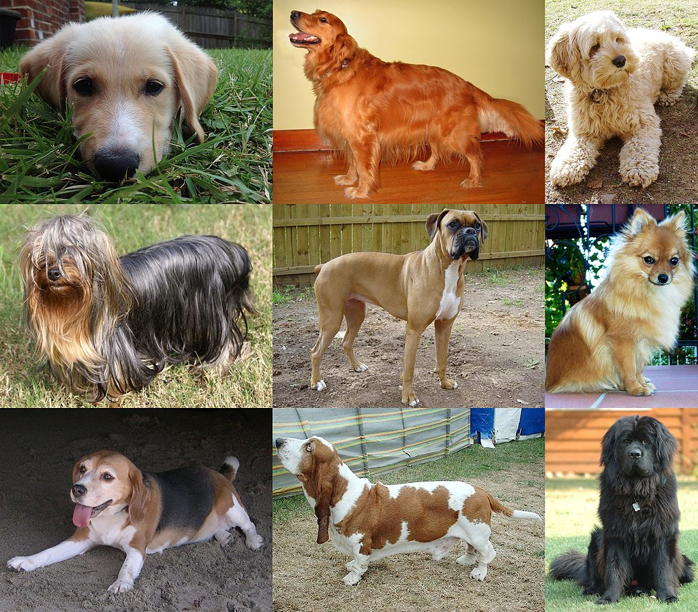
Породы собак (тренируем умение анализировать, поиск информации, навыки идентифицирования, креативного мышления, сравнения, классифицирования)
1. Рассмотрите рисунок. Подпишите породу каждой собаки, используя слова для справок. Можете пользоваться интернетом.
(Слова для справок:
лабрадор-ретривер, золотистый ретривер, кокапу, йоркширский терьер, немецкий боксёр, померанский шпиц, бигль, бассет-хаунд, ньюфаундленд)
2. Какая порода собак нравится вам и почему? Сравните породы между собой.
3. Если бы вы были зоологом, породу с какими характеристиками вы бы вывели?

Slide 32
Прослушайте мини-текст о собаках. (аудирование)
Если бы наши далекие предки не приручили собак, кошек, коров, лошадей и других животных, мы бы, наверняка, жили совсем иначе. Так, собаки, стали нашими самыми преданными друзьями в мире животных, хотя у волка и собаки общий прародитель. Собаки бывают разные. Это маленькие и большие, лохматые и гладкошерстные. Собака может быть с родословной, а может и быть простой дворняжкой.
Собака - друг человека, который хочет его внимания и заботы. Стоит хорошенько подумать перед тем, как заводить это животное, ведь мы ответственны за тех, кого приручили. За собакой нужен надлежащий уход: выгул, кормление, дрессировка. И это не все, что требуется от хорошего хозяина: ваш друг должен знать, что вы любите его. Не забывайте хвалить и гладить своего питомца просто за то, что он у вас есть.
Есть песня про то, что собака бывает кусачей только от жизни собачей. Все собаки от природы добрые, но когда человек поступает зло, то и животное ответит ему злом. Хотя бывает и так, что много горя перенесло животное, а всё равно верит в доброту человека. Наверное, по этой причине собак очень любят.

Slide 33
ПРИМЕР РАБОТЫ НА УРОКЕ, ПОСТРОЕННОМ ПО ПРИНЦИПАМ ИПЯзО (РКИ + БИОЛОГИЯ) (тренируем умение учащихся структурировать текст, делиться полученной информацией, продуцировать свои тексты – навык самостоятельного конструирования, при проектировании презентации – навык креативного мышления)
Скажите, это научный или художественный текст? По чему вы определили принадлежность текста к жанру?
Перескажите текст.
Прочитайте прослушанный текст. Озаглавьте текст. Разделите мини-текст на части и дайте каждой части название.
Найдите в интернете и послушайте песню «Собака бывает кусачей». О чем эта песня, как вы считаете? Обсудите ее в аудитории.
Домашнее задание (письмо):
Напишите мини-сочинение о собаках (возможные темы: «Моя собака», «как собака помогает человеку», «породы собак»). / сделайте презентацию на тему «как собака помогает человеку»/ «породы собак» (можно распределить темы о породах в классе между учениками).

Slide 34
ЛИТЕРАТУРА И ИСТОЧНИКИ
Кортава Т.В., Коротышев А.В., Брунова Н.В., Хамраева Е.А. и др. Опыт применения технологий предметно-языкового интегрированного преподавания в образовательной практике школ Российской Федерации. / Науч. ред. – проф., член-корр. РАО Т.В. Кортава. 2017. (электронный ресурс). URL: https://istina.msu.ru/publications/book/87376029/ (Дата обращения: 20.10.2020)
Макурина М.А., Симакова А.В. Предметно-языковое интегрированное обучение в средней школе (из опыта работы) // Филологический класс. № 2 (48). 2017. (электронный ресурс). URL: https://cyberleninka.ru/article/n/predmetno-yazykovoe-integrirovannoe-obuchenie-v-sredney-shkole-iz-opyta-raboty (Дата обращения: 25.10.2020)
Мусина А.А. Предметно-языковое интегрированное обучение CLIL // Известия ВУЗов Кыргызстана. № 12. 2018. – С. 119-121.
Семина А.И. Смешанное предметно-интегрированное обучение русскому как иностранному обучающихся физико-математического модуля на этапе довузовской подготовки // Общество: социология, психология, педагогика. 2019. (электронный ресурс). URL: https://cyberleninka.ru/article/n/smeshannoe-predmetno-integrirovannoe-obuchenie-russkomu-kak-inostrannomu-obuchayuschihsya-fiziko-matematicheskogo-modulya-na-etape (Дата обращения: 25.10.2020)

Slide 35
ЛИТЕРАТУРА И ИСТОЧНИКИ
Капитонова Т.И., Московкин Л.В., Щукин А.Н. Методы и технологии обучения РКИ / Русский язык. Курсы, 2013.
Быкова О.П. Обучение РКИ в иноязычной среде / диссертация д.ф.н., 2011.
Юсупова З.Ф. Теория и практика обучения русскому языку в школе: учебное пособие Ч.1. / З.Ф. Юсупова. - Казань: Изд-во Казан. ун-та, 2018. - 82с.
2019
Саматова Л.М. Лекция «Диагностика метапредметных умений у детей-билингвов / поратл РГПУ им. Герцена
Саматова Л.М.,Н.Н.Горина, О.В.Лаврова Окружающий мир. Серия 1. «Русская школа. Учебное пособие / Русский язык. Курсы, 2019. – 160 с.
Саматова Л.М. Реализация метапредметной роли русского языка в образовательном процессе билингвальной начальной школы // Динамика языковых и культурных процессов в современной России. 2018. № 6. С. 1130-1133.
Хамраева Е.А., Саматова Л.М. И др. серия книг «Национальная школа», 5-9 класс
Юсупова З.Ф. Теория и практика обучения русскому языку: учебное пособие / З.Ф. Юсупова, Г.А. Хайрутдинова. - Казань: Изд-во Казан. ун-та, 2019. - Ч.2. - 92 с.
Юсупова З.Ф. Учет особенностей родного языка учащихся в обучении русскому языку как неродному [Электронный ресурс] (учебно-методическое пособие)Казань: Изд-во КФУ, 2013. – 80 с. (тираж 100 экз.) URI: http://dspace.kpfu.ru/xmlui/handle/net/27389

Slide 36
Спасибо за внимание!

